Slide 1
Министерство образования РМ
Портфолио
Алёшкиной
Татьяны Анатольевны–
преподавателя прикладного отделения
МБУДО «Детская художественная школа №4» г.о.Саранск
Дата рождения: 07.01.1959 г.
Профессиональное образование: Закончила Московское художественно-промышленное училище им. Н. И. Калинина, по специальности «Художник-мастер по вышивке», 1978 г.
Ленинградское ВХПУ им. В.И.Мухиной, по специальности – художник-модельер 1987 г.
- Мордовский государственный педагогический институт им. М. Е. Евсевьева, квалификация педагог (учитель, преподаватель) изобразительного искусства, 2018 г.
Стаж педагогической работы (по специальности) 33 года
в данной должности: 33 года
в данном учреждении: 30 лет
Общий трудовой стаж: 40лет
Наличие квалификационной категории: высшая квалификационная категория
Дата последней аттестации: Приказ от 01.06.2015 г. №556 по Министерству образования РМ.

Slide 2
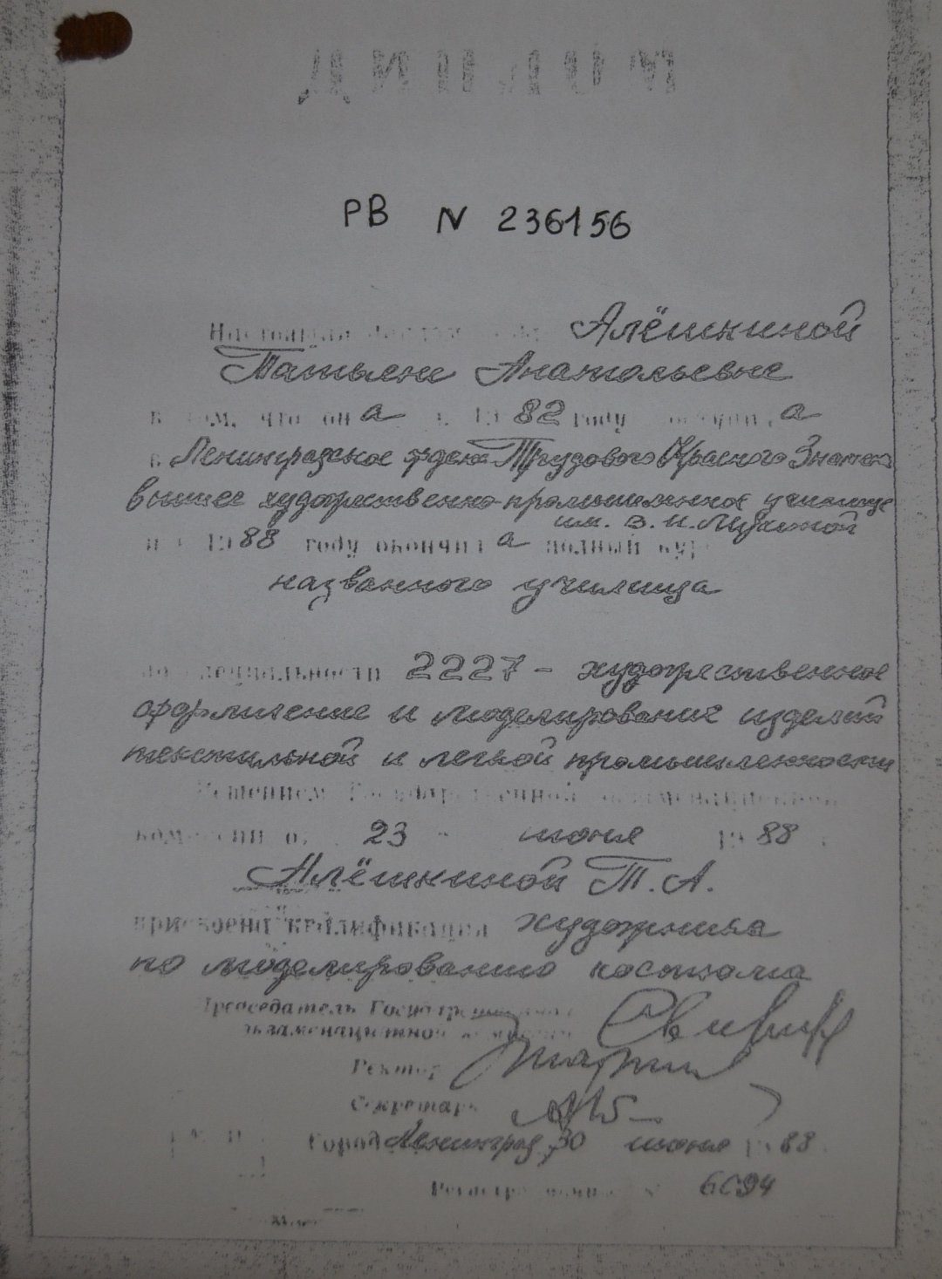

Slide 3
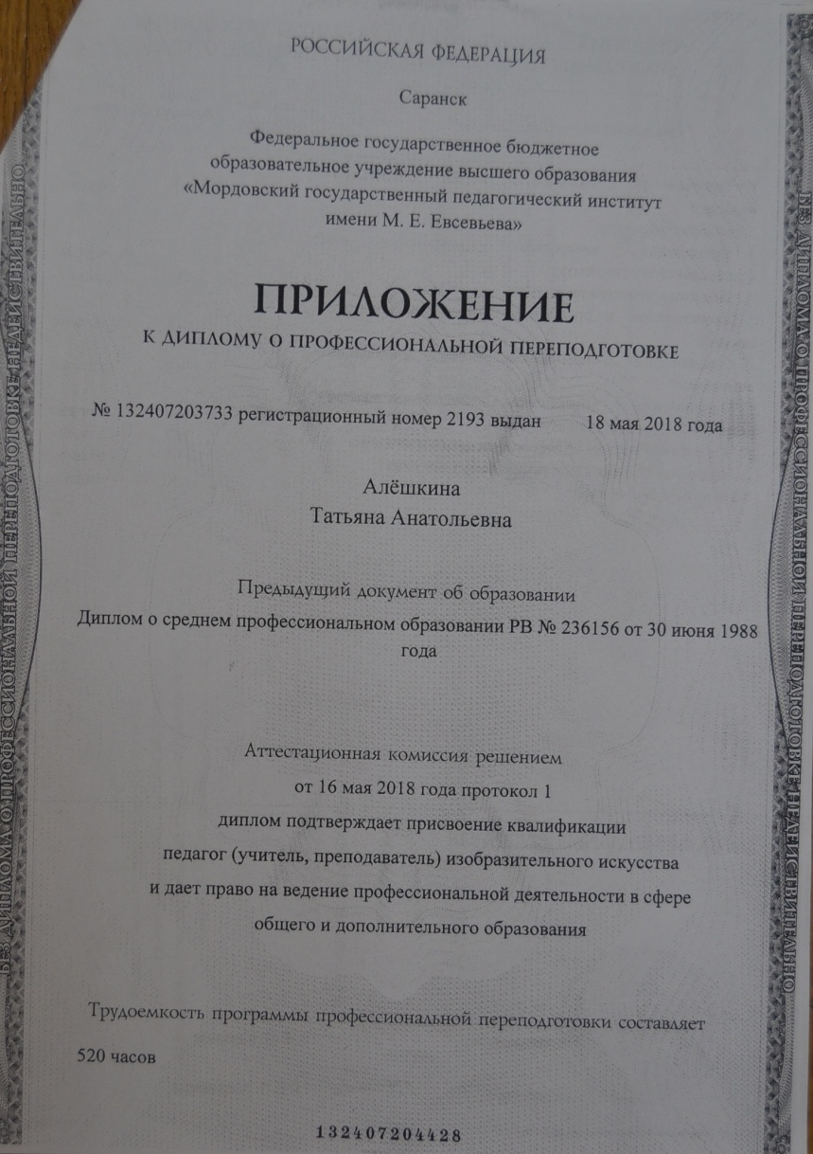
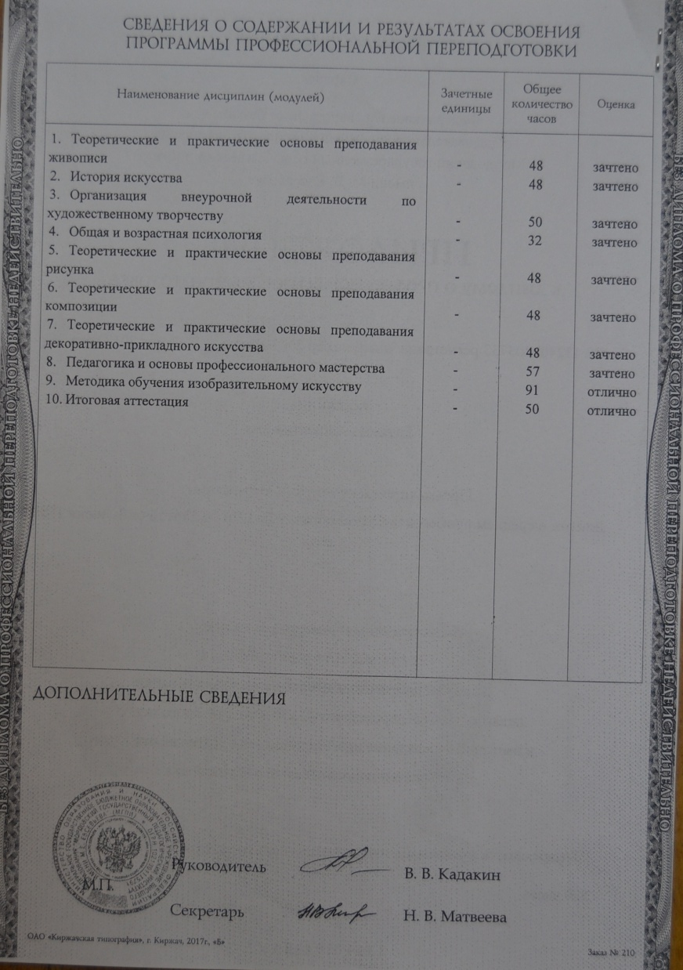
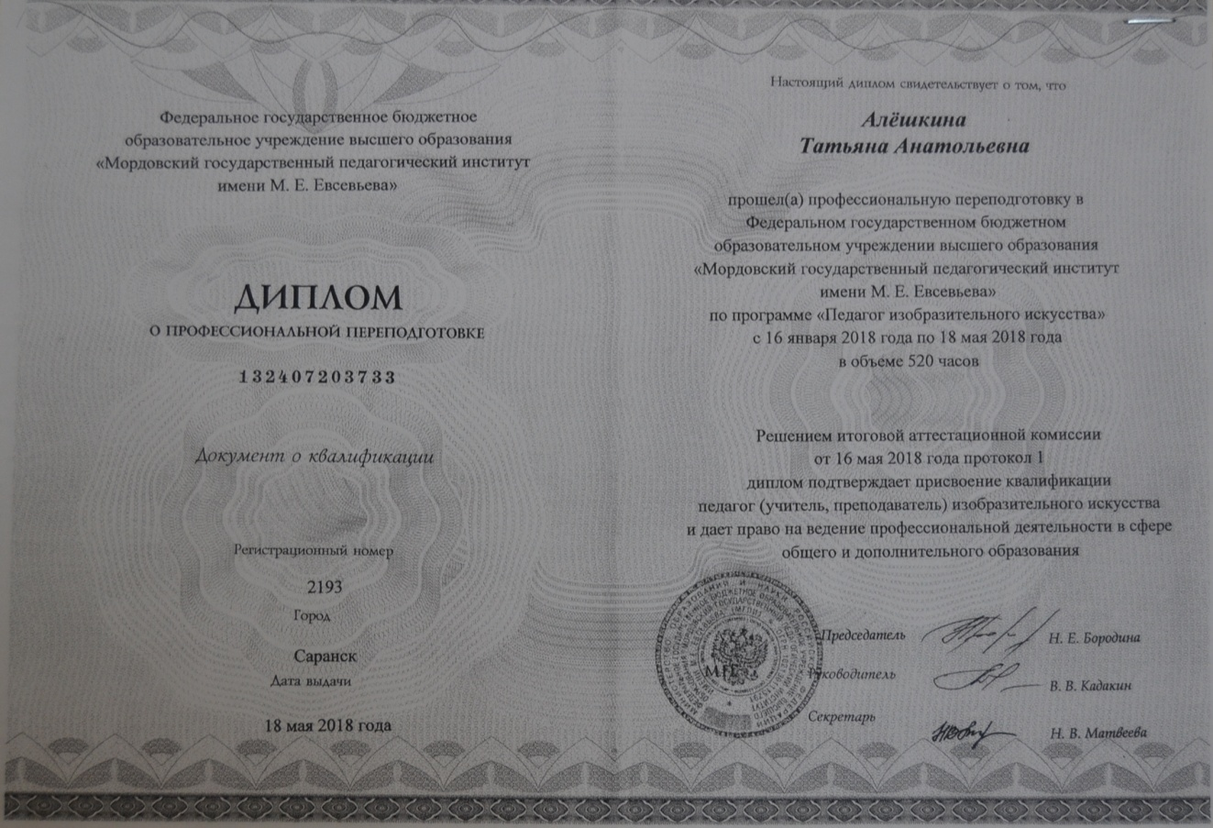

Slide 4
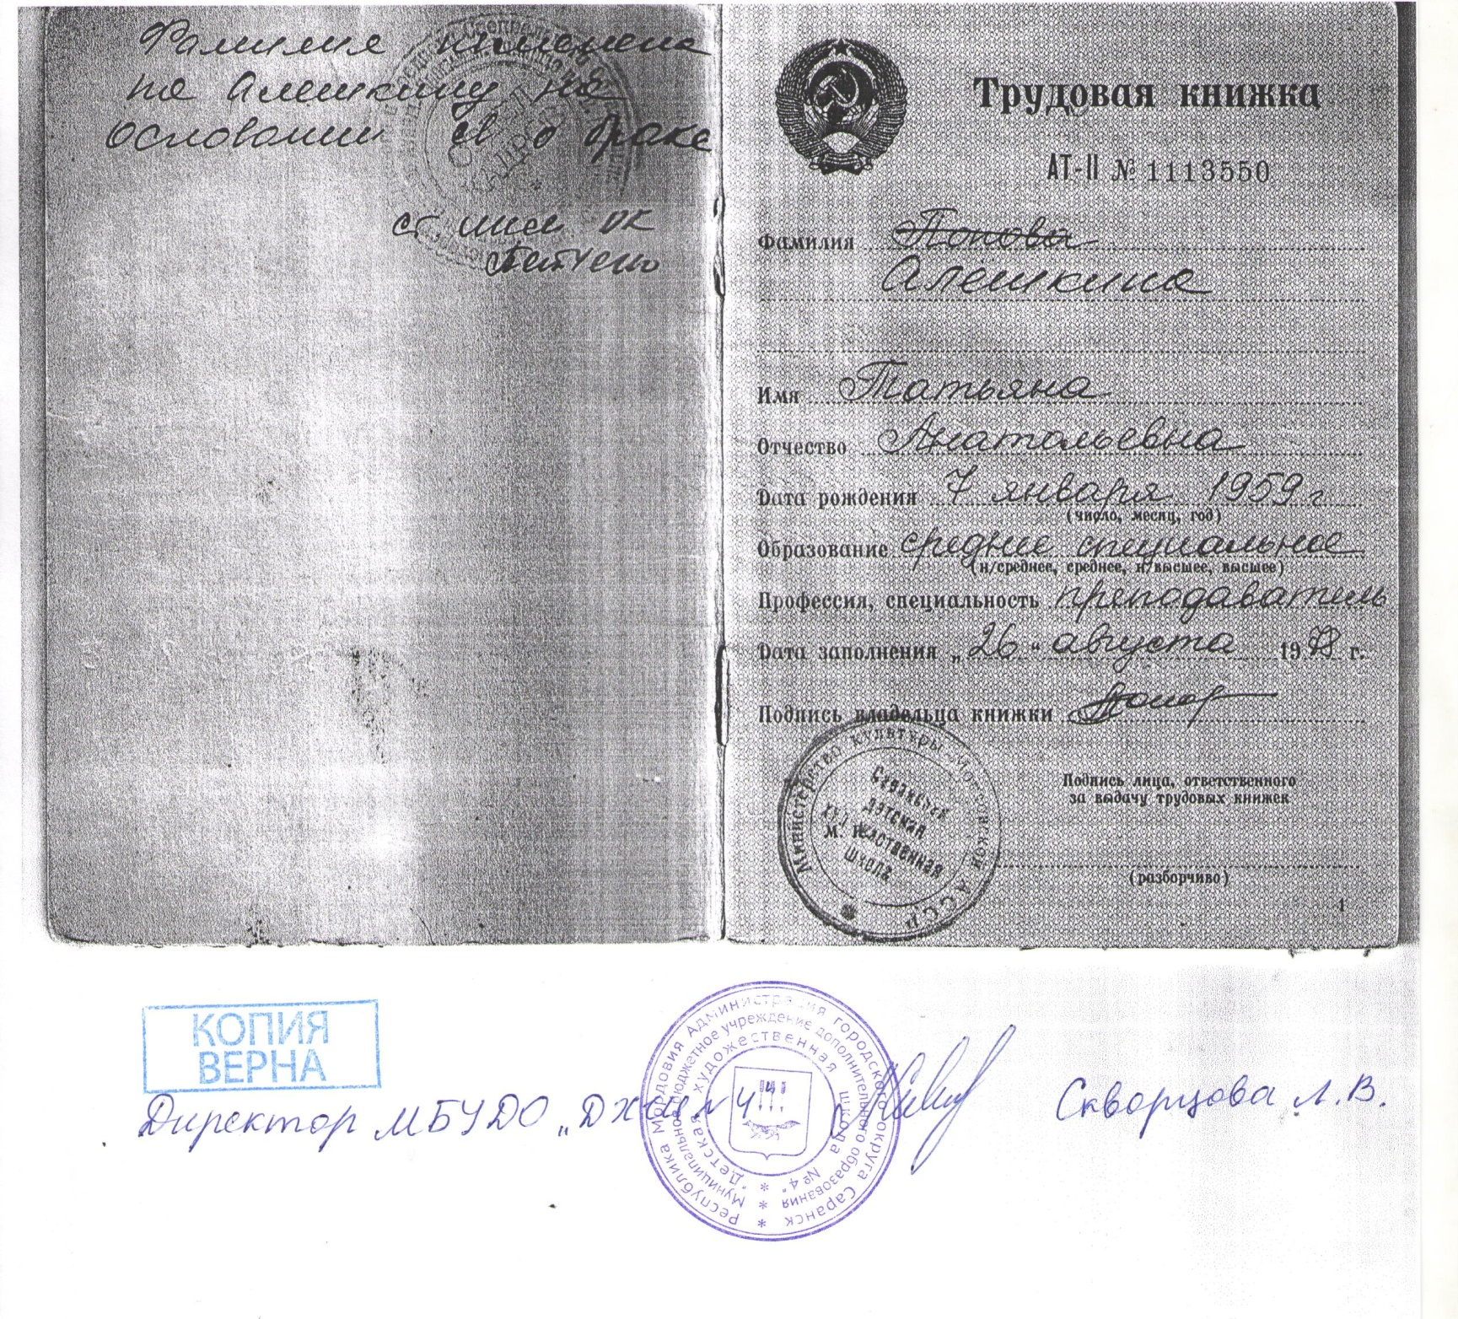

Slide 5
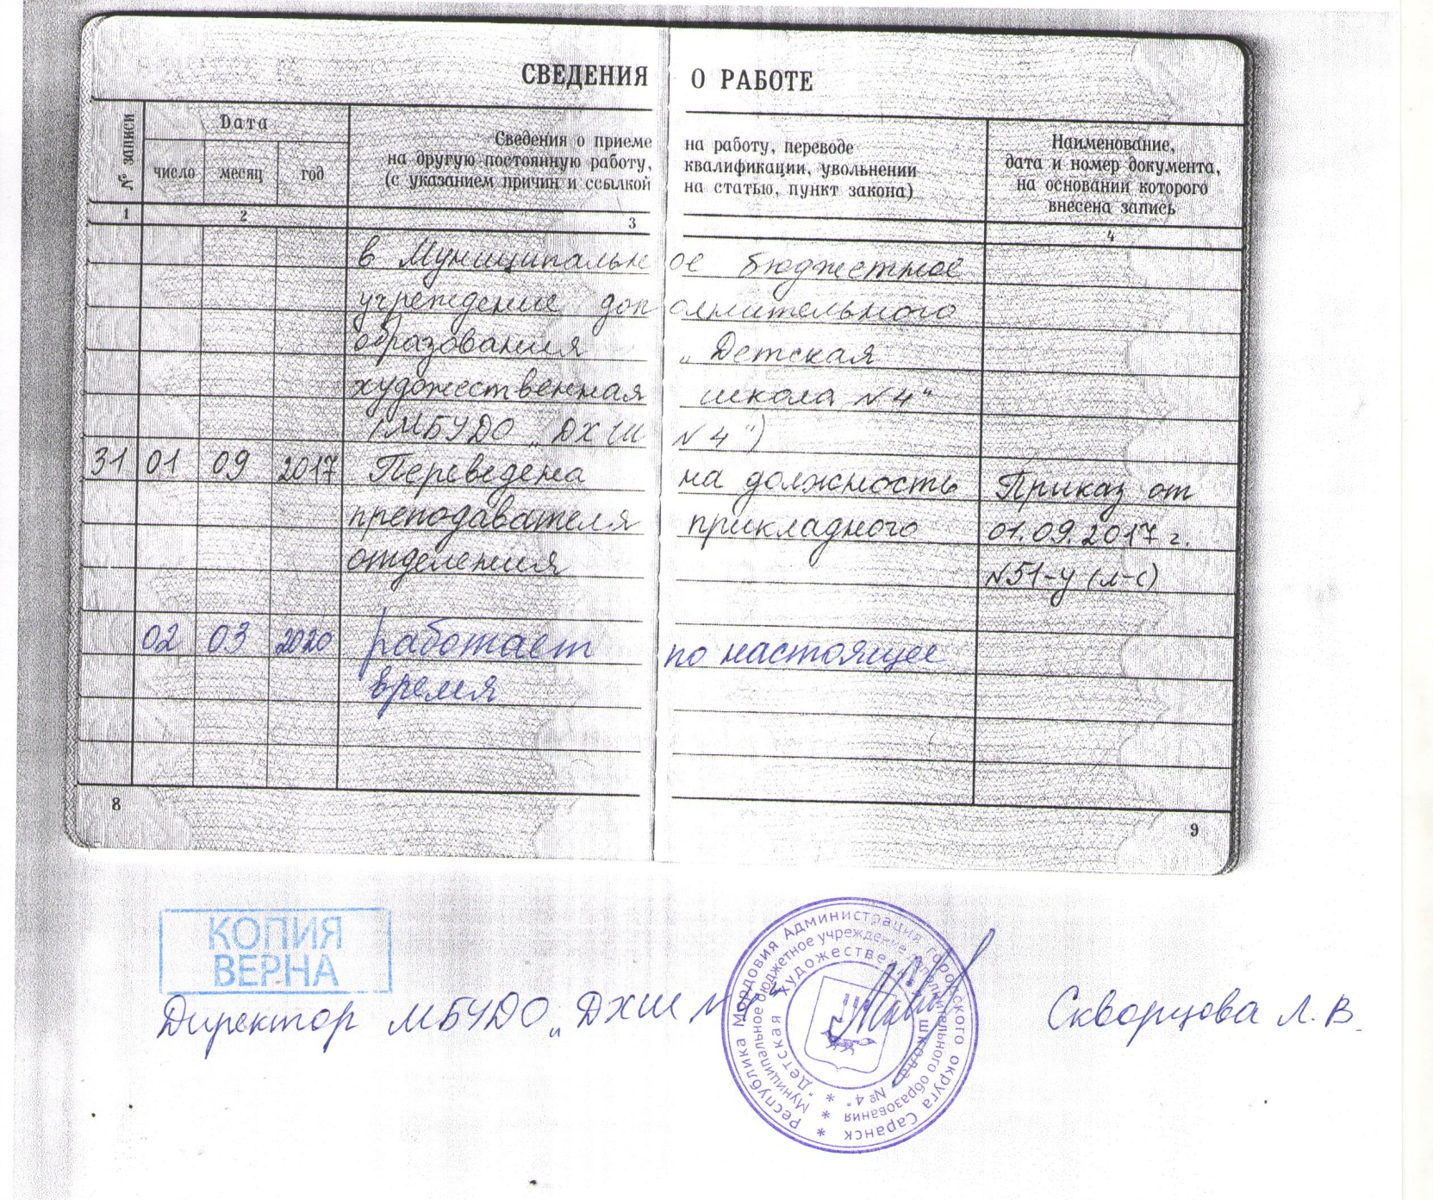

Slide 6
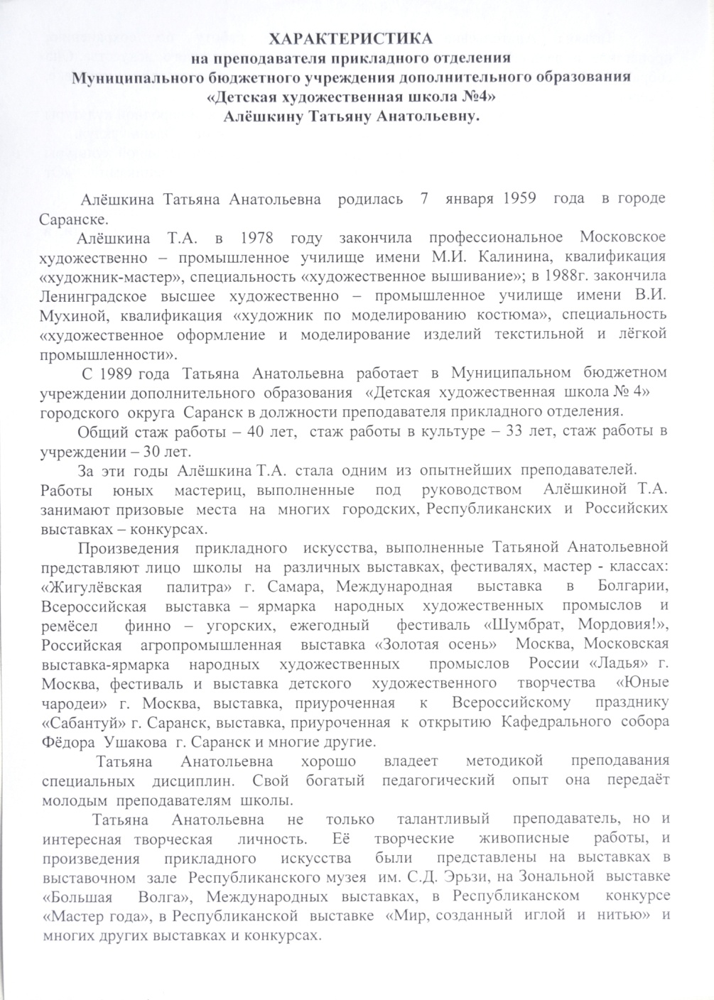
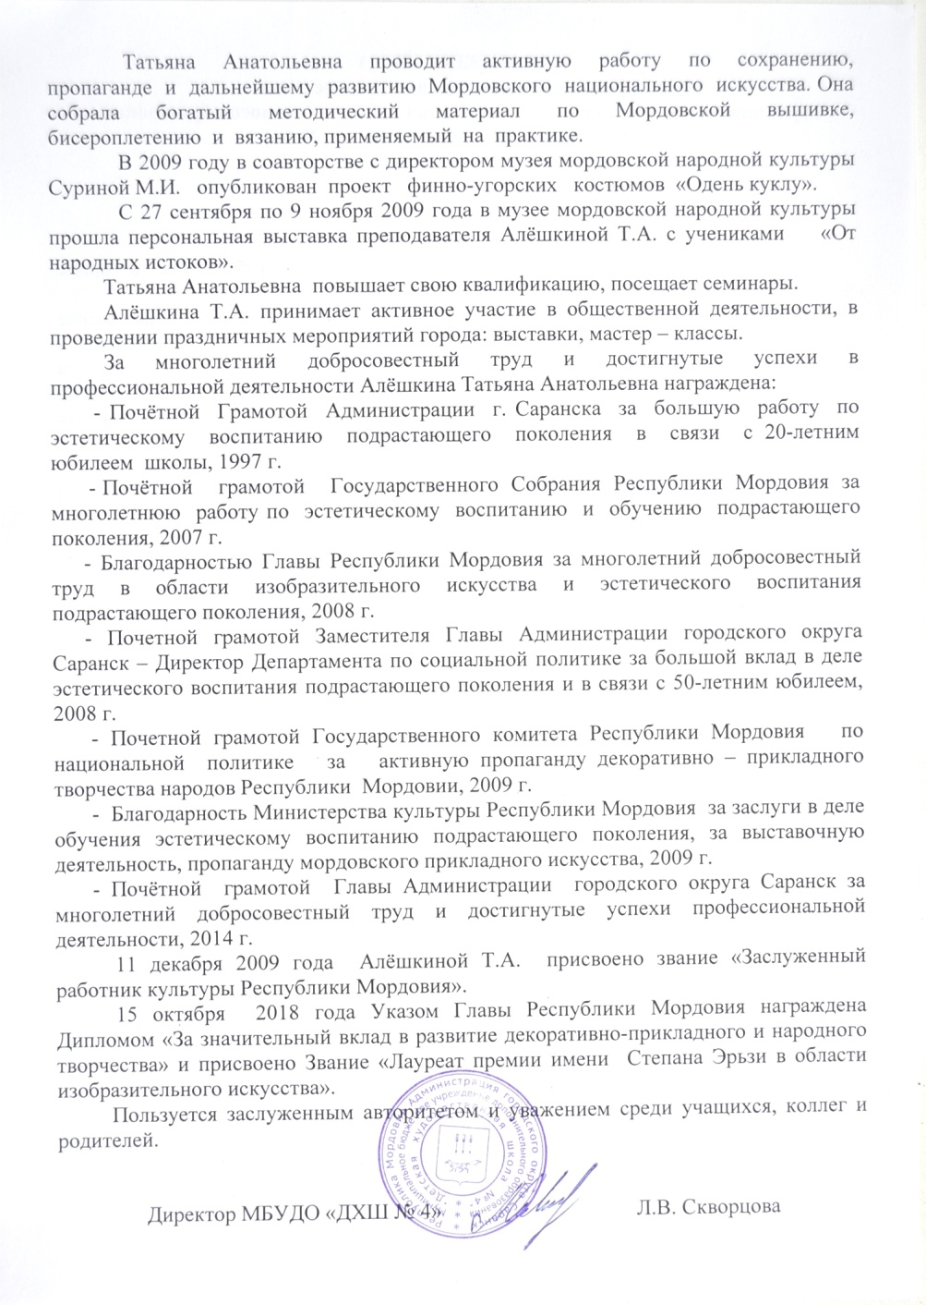
Характеристика - представление

Slide 7
КРИТЕРИЙ 1 Повышение квалификации, профессиональная переподготовка
- «Формирование базовых компетенций учащихся на занятиях декоративно-прикладного искусства» для преподавателей декоративно-прикладного искусства ДХШ и ДШИ, руководителей кружков ДПИ, «Национальная библиотека имени А.С.Пушкина Республики Мордовия » с 06.11.18 – 15.11.18 г.,
объём – 72 часа.
Сертификат «Обучение приёмам оказания первой помощи пострадавшим»,04.12.17,
объем - 8 академических часов.
- Сертификат «Использование коммуникационных возможностей официального сайта образовательной организации и учреждения культуры….»,03.04.2017г.
объём – 3 часа.
Курс: «Оказание первой помощи пострадавшим», 17.10.19 г.
объем – 16 часов

Slide 8
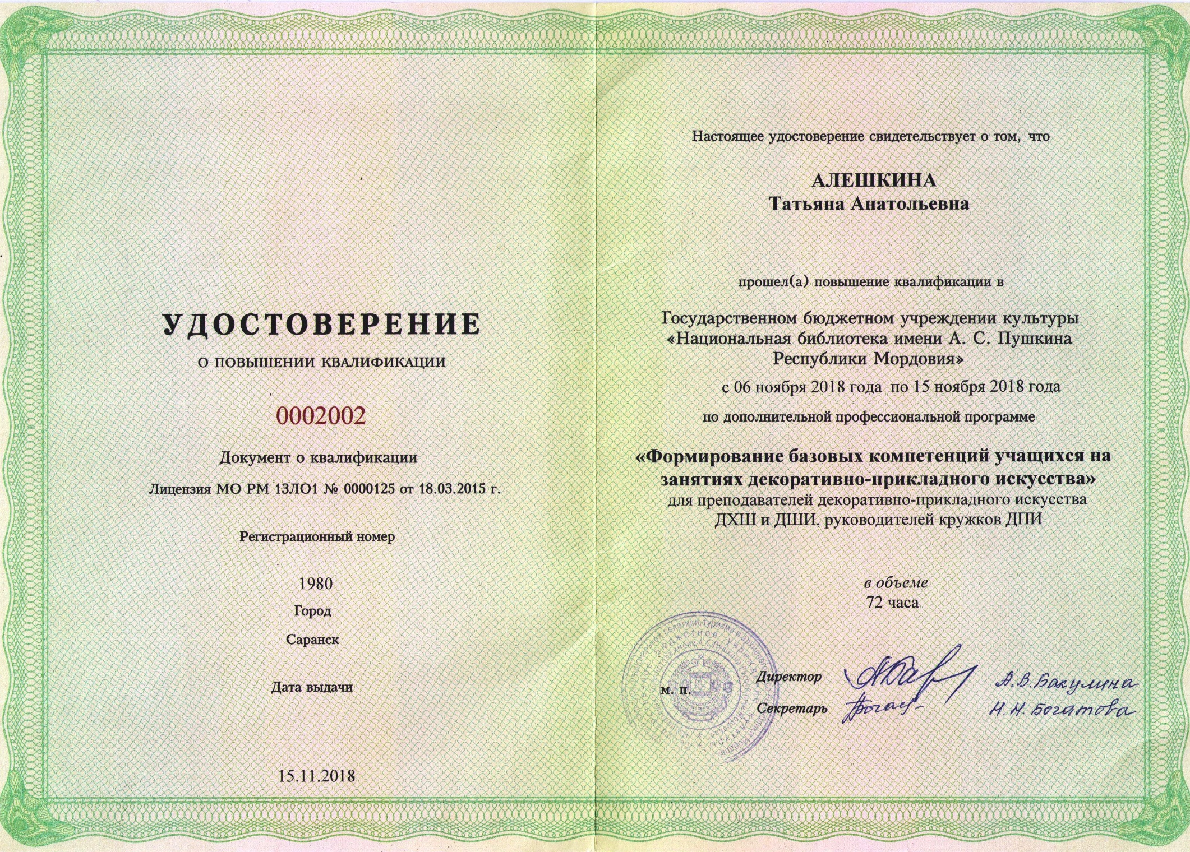

Slide 9
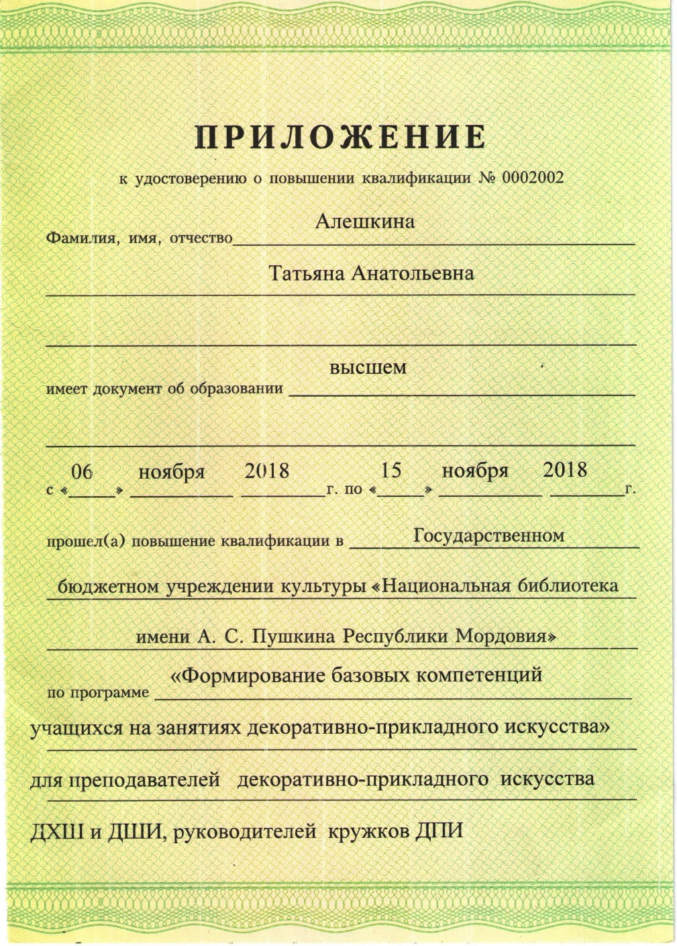
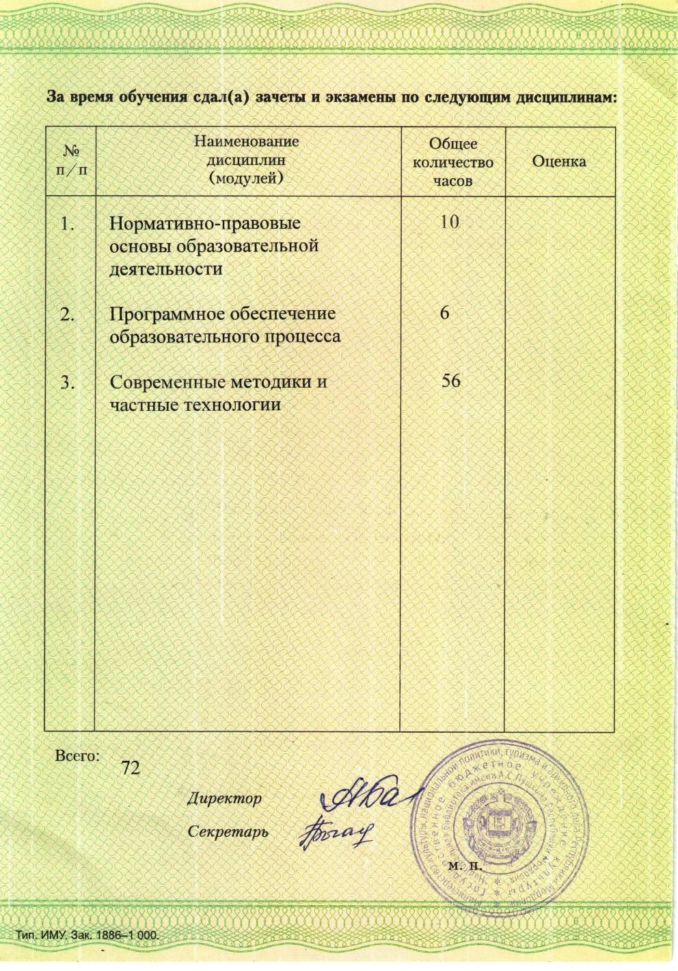

Slide 10
КРИТЕРИЙ 2 Выступления на научно-практических конференциях, педагогических чтениях, семинарах, секциях, методических объединениях

Slide 11
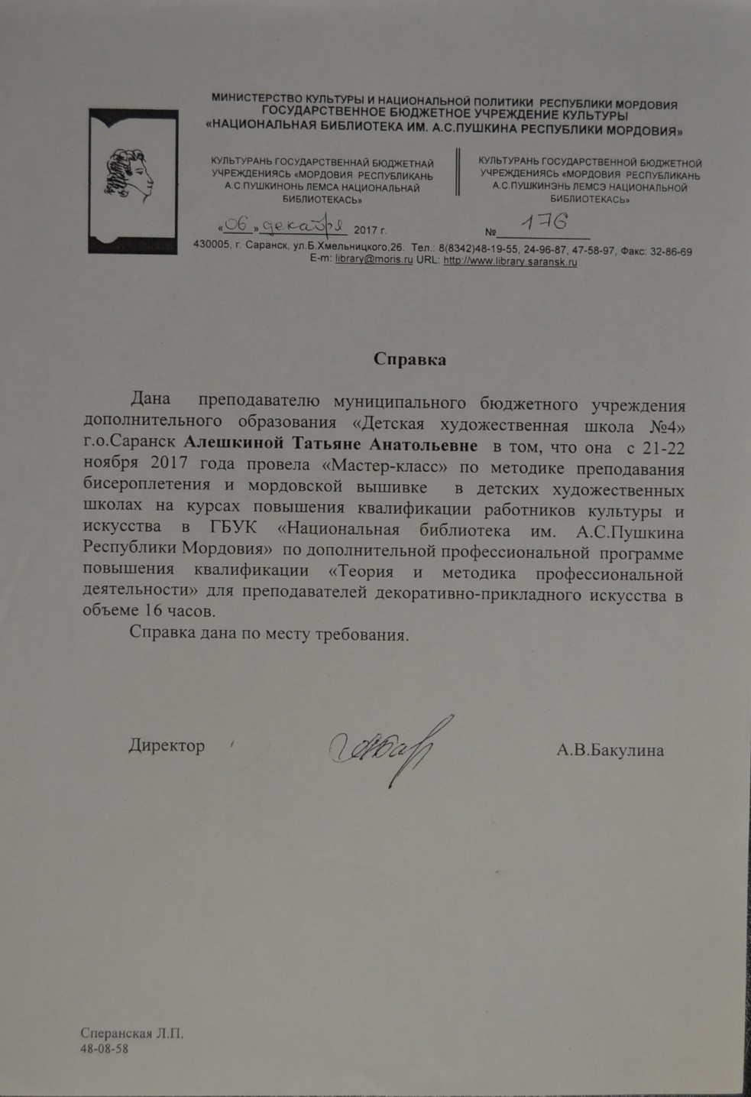
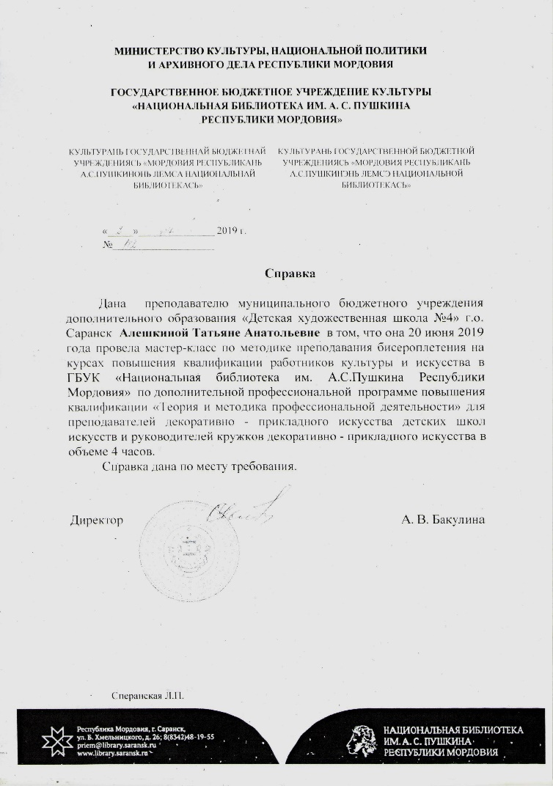
Выступление и мастер-класс по методике преподавания бисероплетения на курсах повышения квалификации работников культуры и искусства в ГБУК «Национальная библиотека имени А.С.Пушкина Республики Мордовия» по дополнительной профессиональной программе повышения квалификации «Теория и методика профессиональной деятельности», 20 июня 2019 г.

Slide 12
КРИТЕРИЙ 3 Позитивная динамика доли учащихся, успевающих
на «4» и «5» за предшествующий учебный год (%)

Slide 13
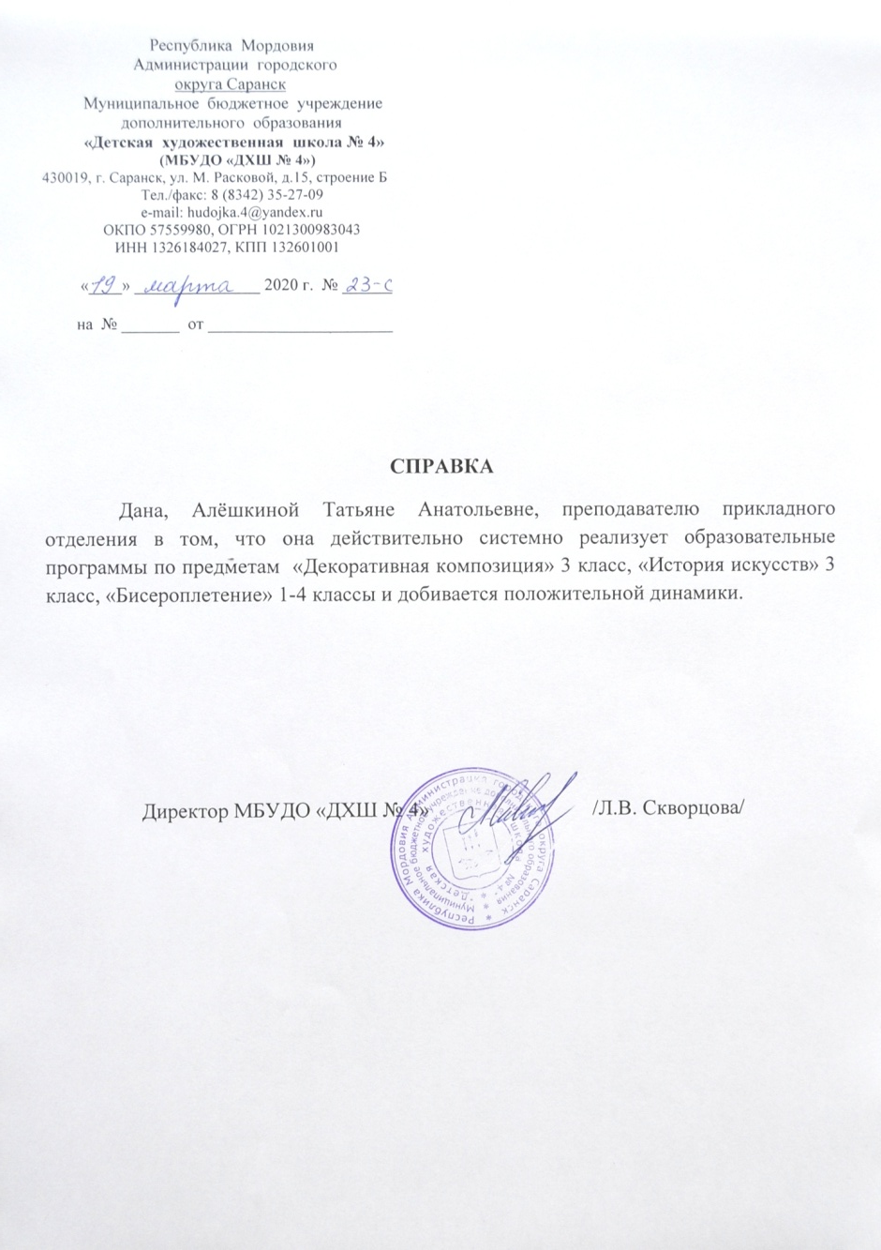
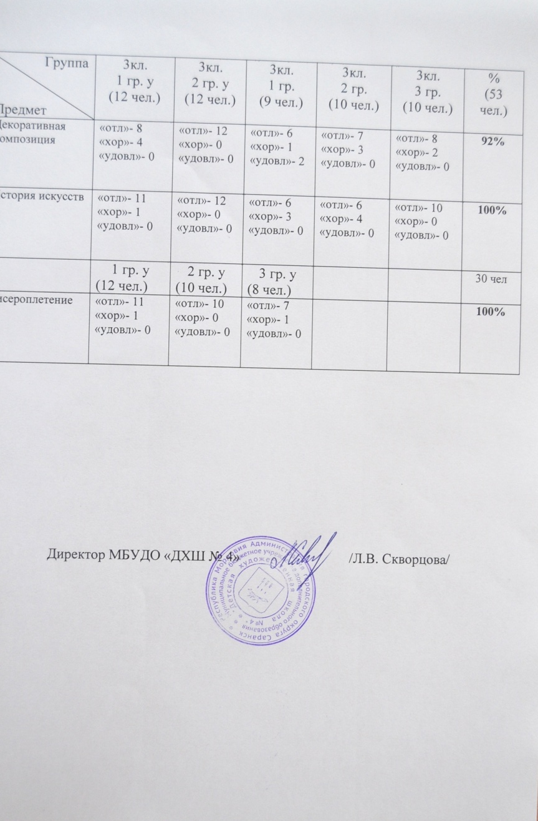
Качество знаний – 97%

Slide 14
КРИТЕРИЙ 4 Результаты участия обучающихся в профессиональных конкурсах, проводимых под патронатом Министерств культуры

Slide 15
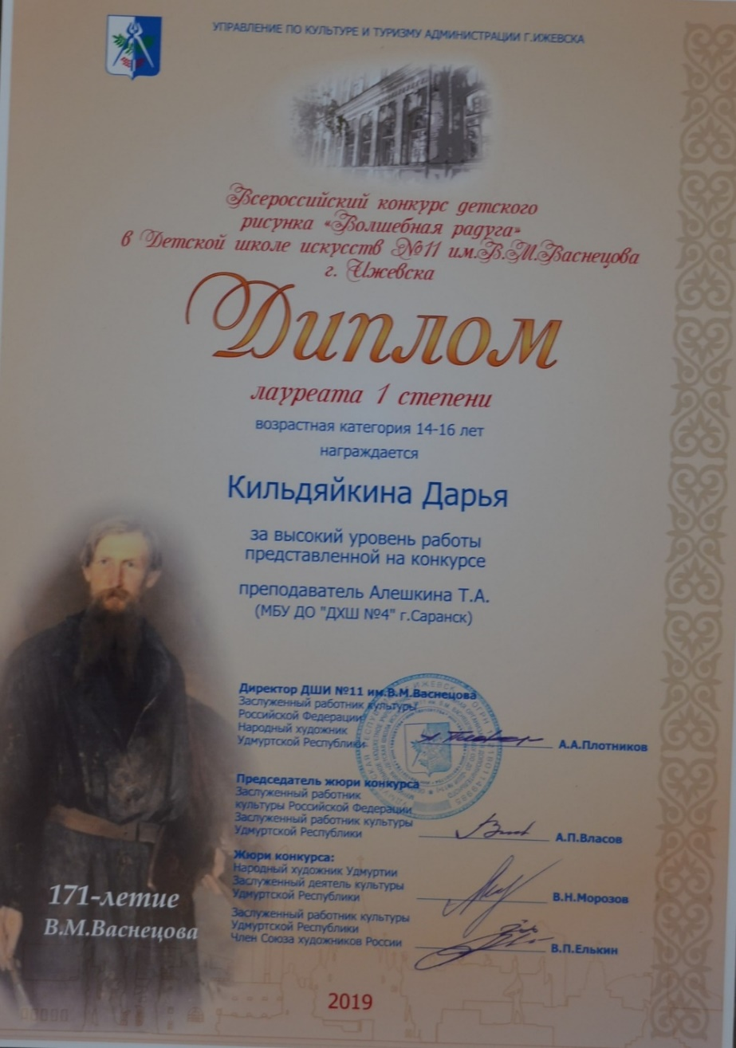
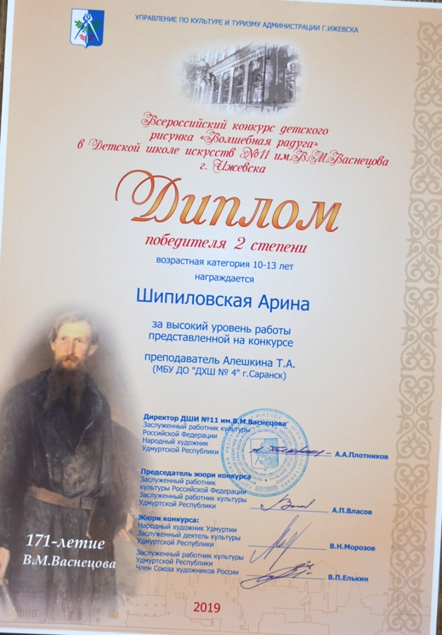

Slide 16
КРИТЕРИЙ 5 Результаты участия обучающихся в мероприятиях различных уровней по учебной деятельности: -предметные олимпиады; конкурсы; -фестивали; -выставки-конкурсы и т. д.

Slide 17
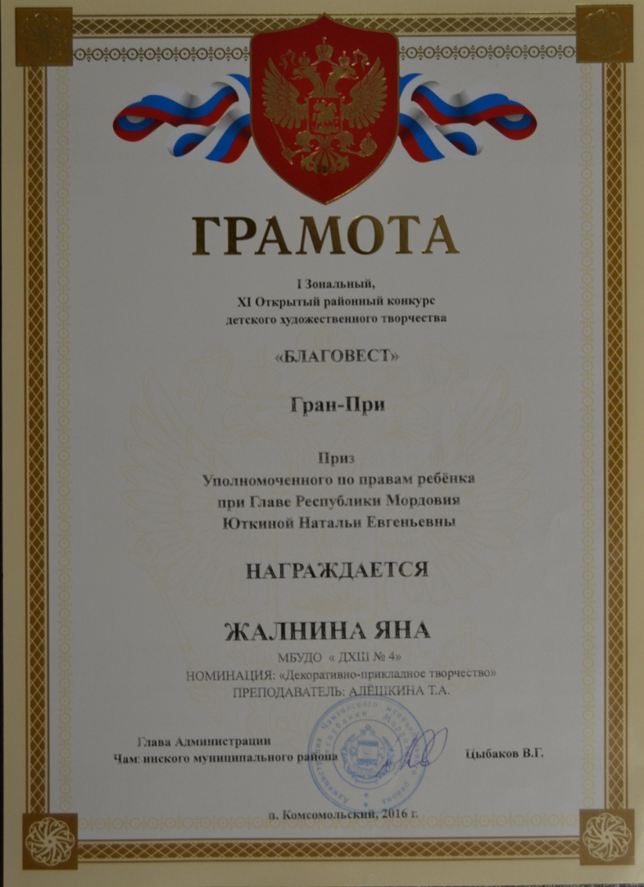

Slide 18
КРИТЕРИЙ 6 Количество учащихся (коллективов), принимающих участие в конкурсах, фестивалях, выставках различного уровня за межаттестационный период

Slide 19
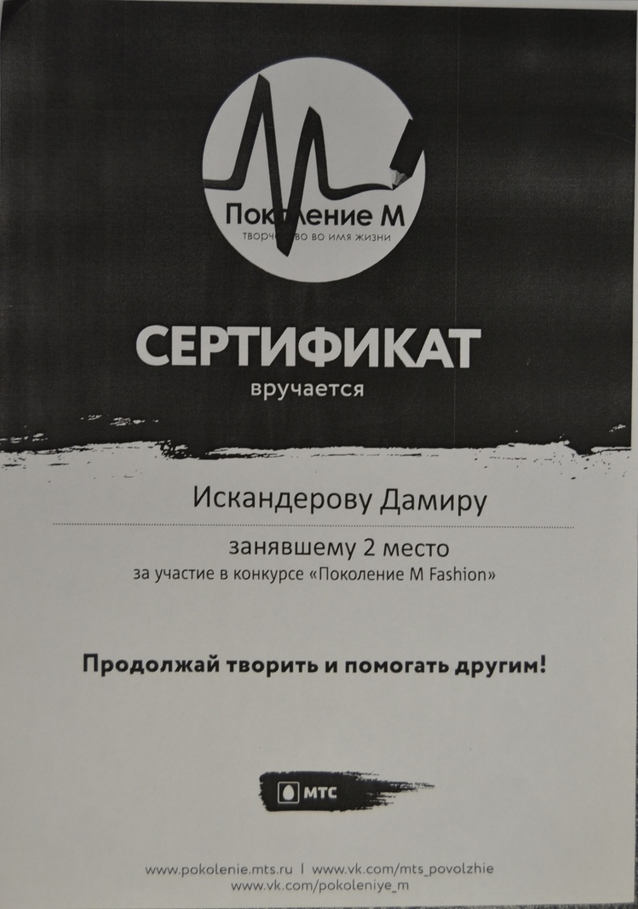
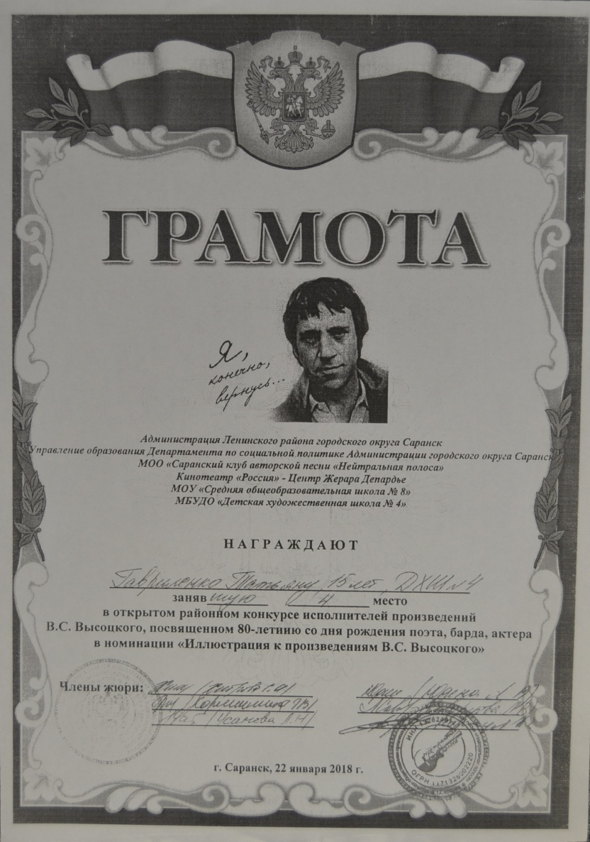

Slide 20
КРИТЕРИЙ 7 Участие преподавателя или учащихся в мероприятиях концертно-просветительского, художественно-творческого характера

Slide 21
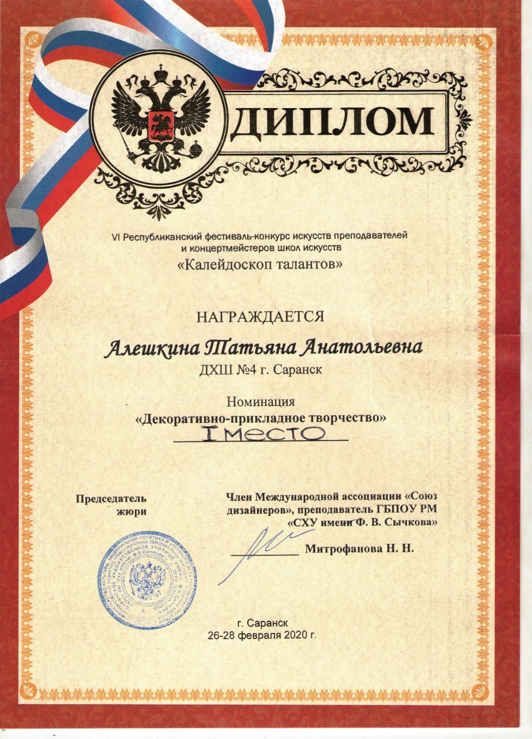

Slide 22
КРИТЕРИЙ 9 Наличие авторских, учебно-методических пособий

Slide 23
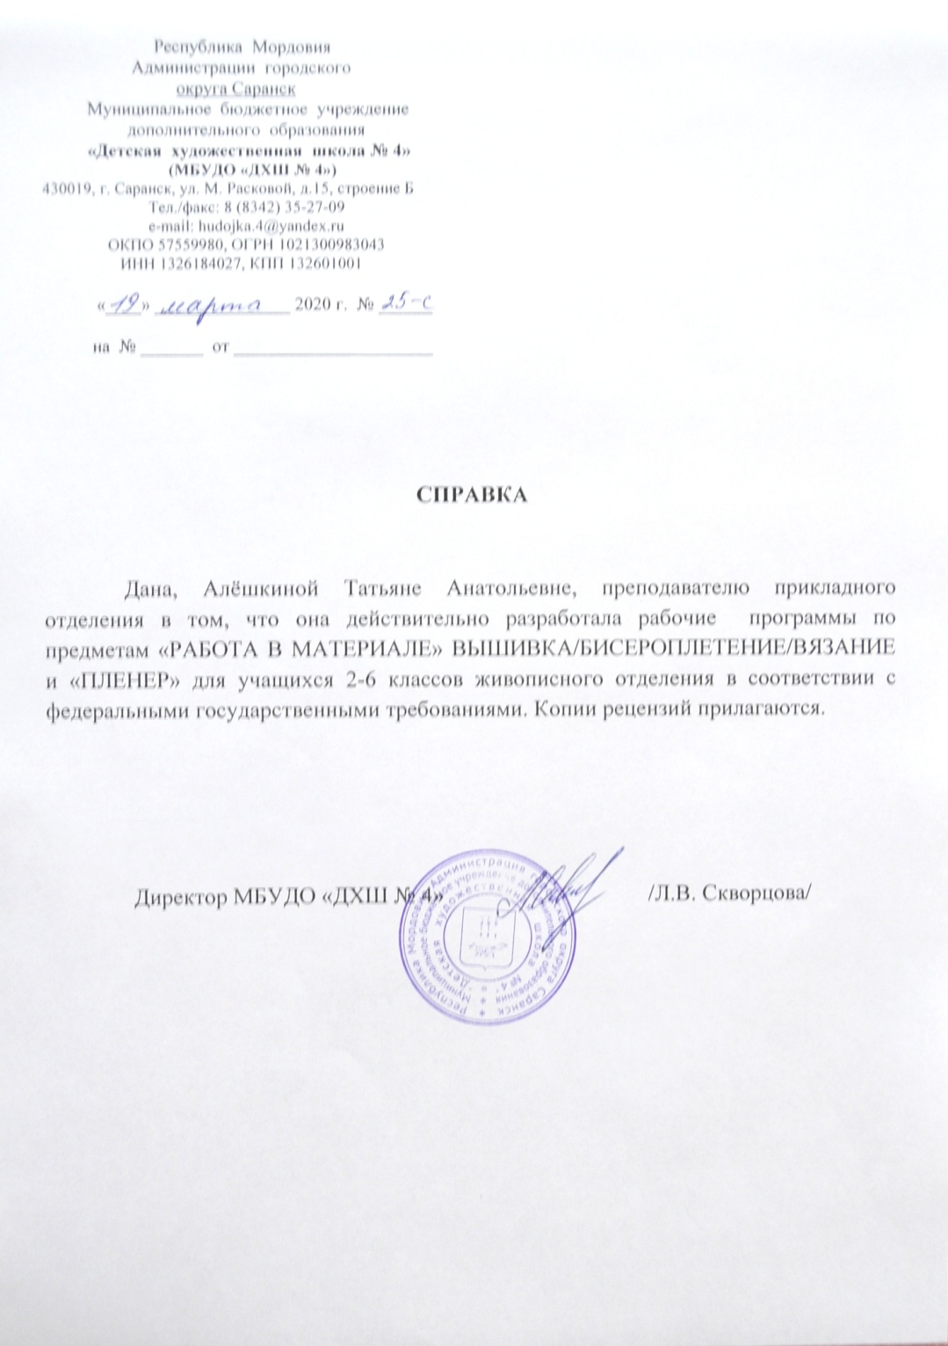

Slide 24
КРИТЕРИЙ 10 Признание высокого профессионализма, в т.ч.: наличие грамот, Благодарственных писем, полученных за работу преподавателя (за межаттестационный период)

Slide 25
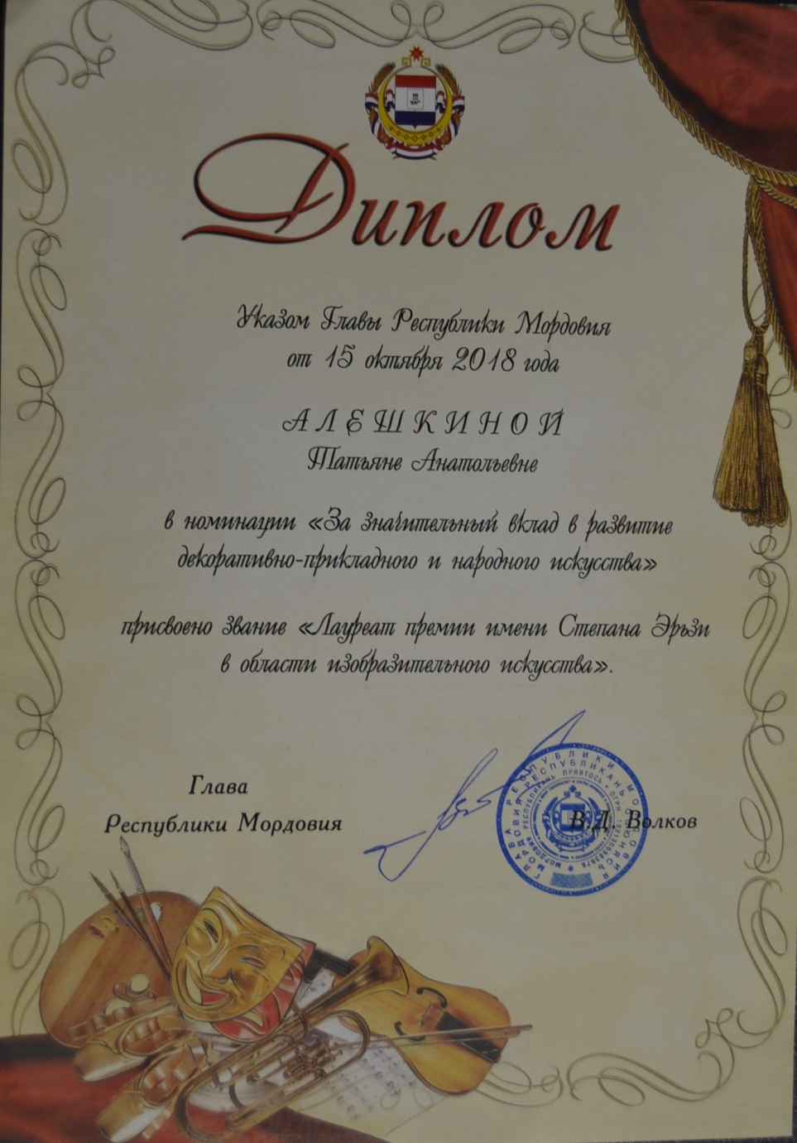

Slide 26
КРИТЕРИЙ 11 Наличие наград (грамот, благодарственных писем, полученных за работу в области культуры и искусства (независимо от получения)

Slide 27
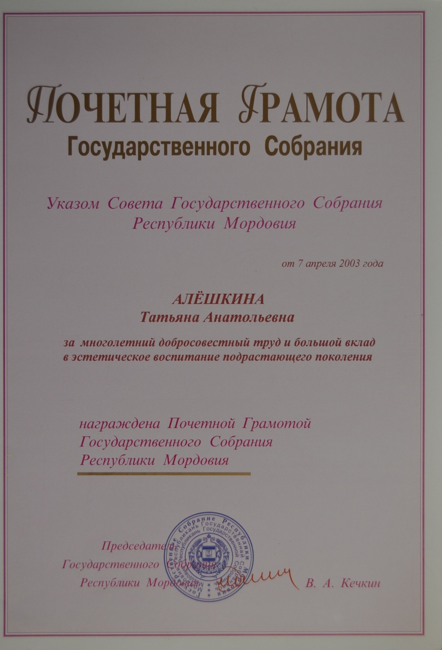
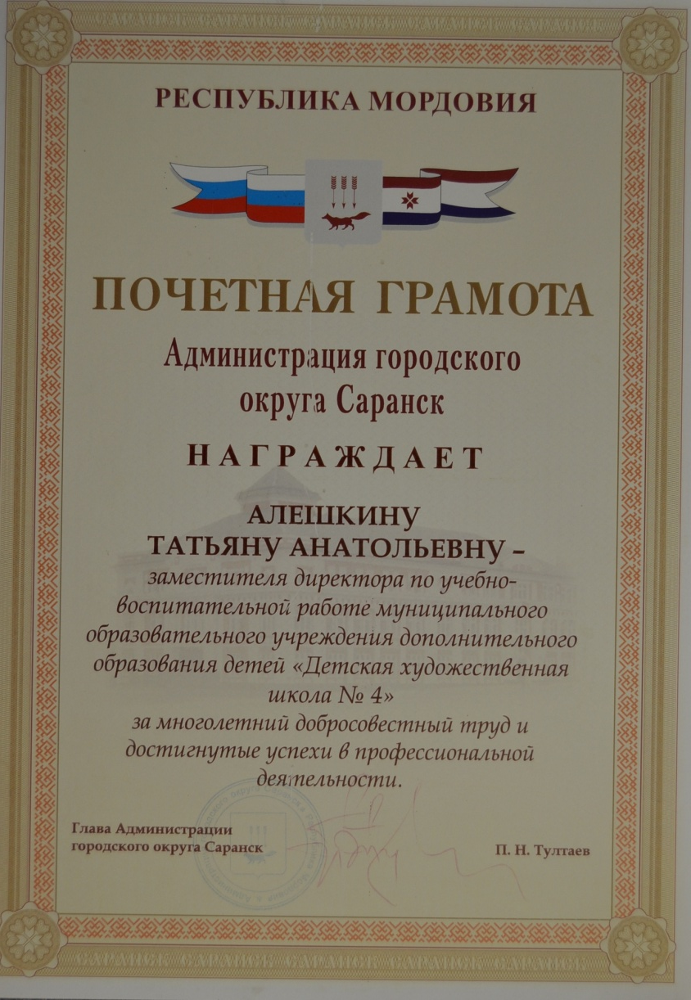

Slide 28
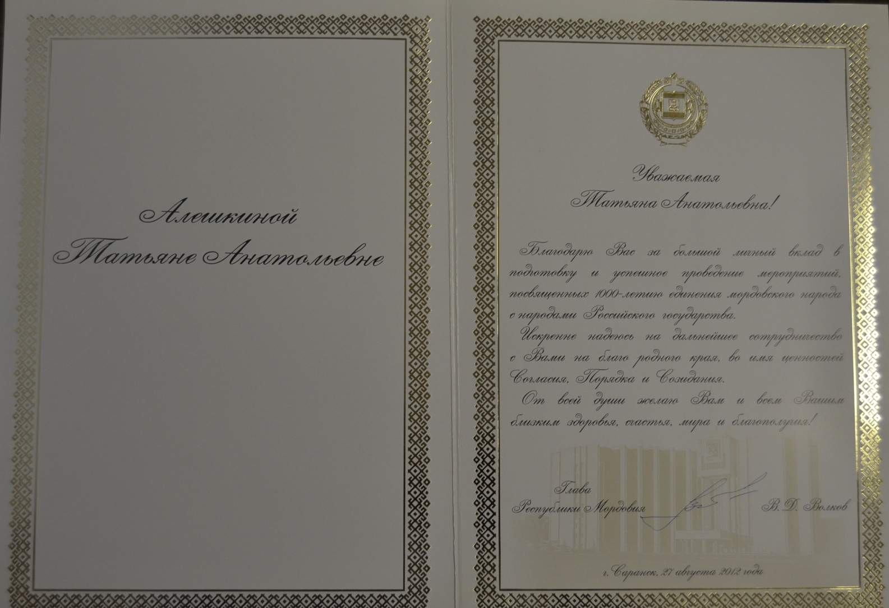
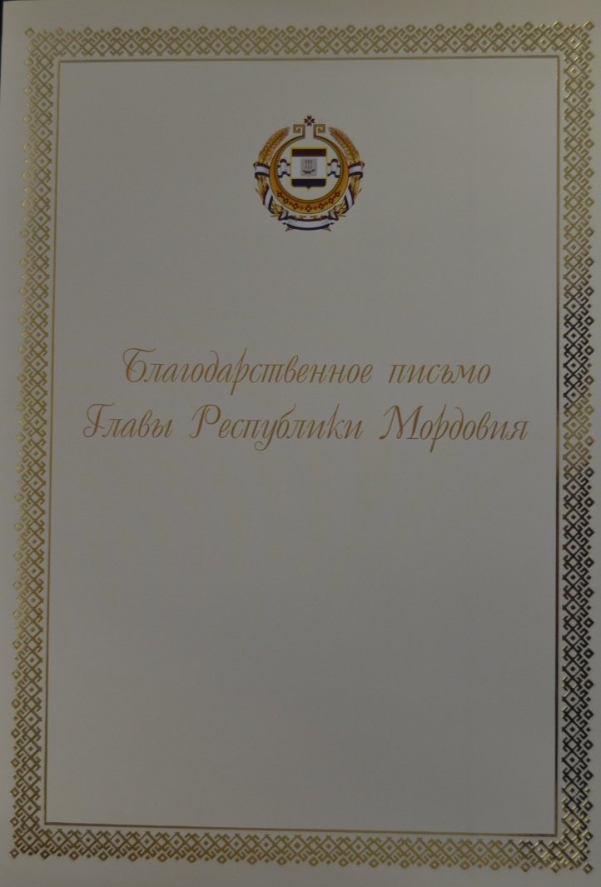

Slide 29
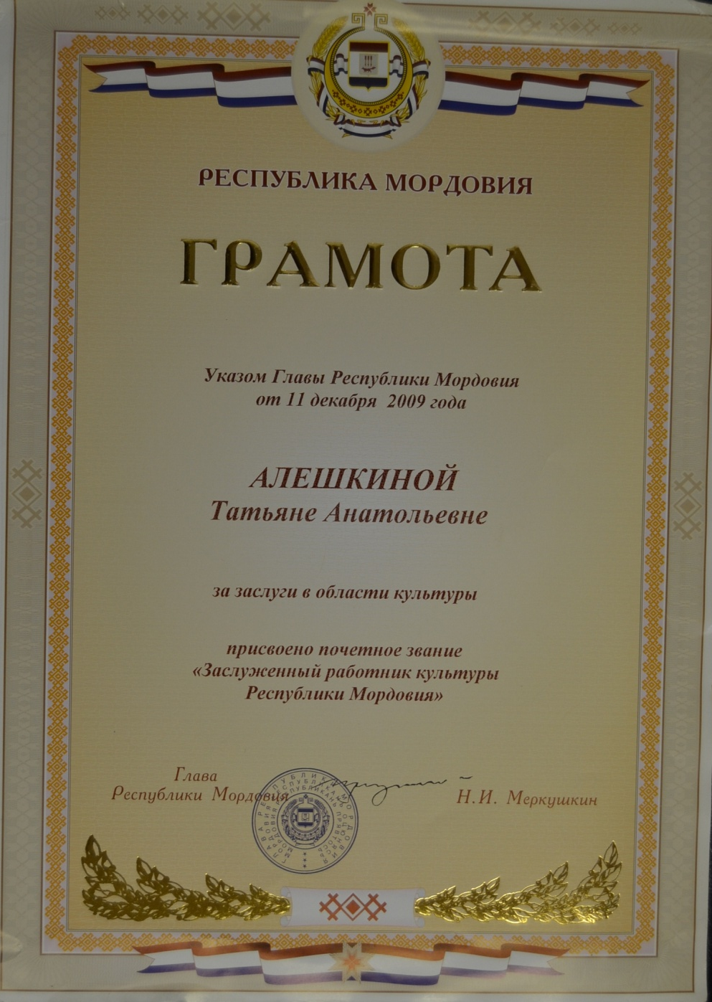

Slide 30
